Slide 1

2023 YILI
YÖNETİMİN GÖZDEN GEÇİRME TOPLANTISI
(YGG)
Mimarlık Bölümü

Slide 2

MİSYON-VİZYON-POLİTİKA
BİRİMİN MİSYONU
Uluslararası düzeyde özgün araştırmalar ve analizler yapabilen, uyguladığı sürekli gelişen eğitim sistemi ile ulusal ve uluslararası düzeyde yarışan, bilgi ve teknolojiyi doğru kullanabilen, çağdaş bilgi ve beceriler ile donanmış, eleştirel bakış açısına sahip, takım çalışmasına uyumlu, kendini yenileyen ve çevresine önderlik edebilecek üstün nitelikli mimarlar yetiştirmektir.
BİRİMİN VİZYONU
Ulusal ve uluslararası düzeyde tanınan öncü bir kurum olmak, bilim, kültür-sanat, teknoloji ve çevreye en üst düzeyde katkı vermek, mimarlık alanında halkı bilinçlendirerek sağlıklı, planlı, çevreye saygılı mekânlar oluşturmak, eğitim-öğretim, araştırma ve uygulamada bölgesel, ulusal ve uluslararası düzeyde ve etkin konumda olmaktır.
ÇALIŞMA POLİTİKASI
Ulusal ve uluslararası bilimsel araştırma, yayın yapmak ve bölgesel ve ulusal kalkınmaya katkısı olan projeler üretmek, eğitim-öğretim ve danışmanlık hizmetleri vermek, ulusal ve uluslararası paydaşları ile işbirliği yapmak ve yükseköğretim etik kurallarına bağlı kalarak araştırma kalitesini sürekli iyileştirmeyi benimsemiş olmak, araştırmacı, girişimci, ekip çalışmasına yatkın, analiz ve sentez yapma yeteneği gelişmiş, çevre bilincine ve toplumsal duyarlılığa sahip bilim insanları yetiştirmek, bu amaçla eğitim-öğretim ve araştırma alt yapısını sürekli olarak iyileştirmektir.

Slide 3

SWOT (GZFT) ANALİZİ
G1-Genç, dinamik, ulaşılabilir, alanlarında uzman ve akademi dışı alanlarda proje üreten akademik kadro ile yeniliklere çok hızlı adapte olabilme becerisi
G3-Gelişime açık olma, inovatif ve öncü yaklaşım geliştirebilme potansiyeli
G7- Bölümün yeniden yapılandırılma potansiyeli ile lisans müfredatının evrensel değerlere göre güncellenmesi
G11- Eğitim programının profesyonel pratiklere uygun olması (Zayıftan güçlüye döndü)
G15-Tarihi ve Kültürel çevredeki etkinliklerin öğrenci bakışaçısına katkısı
F7-Koronavirüs pandemisinin uzaktan eğitim yöntemlerinin deneyimlenmesine ve geliştirilmesine yol açması
F9 Antalya Bilim kolejlerinin açılması

Slide 4
SWOT (GZFT) ANALİZİ
GÜÇLÜ YÖNLER | ZAYIF YÖNLER | FIRSATLAR | TEHDİTLER
G1-Genç, dinamik, ulaşılabilir, alanlarında uzman ve akademi dışı alanlarda proje üreten akademik kadro ileGelişime açık olma, inovatif ve öncü yaklaşım, yeniliklere çok hızlı adapte olabilme becerisi | Z1-Akademik personelin sayıca yetersiz olması | F1-Antalya'daki üniversiteler ile projeler geliştirebilme potansiyeli | T1- Yabancı öğrencilerin üniversiteye geç kayıt olmaları
G2-Akademik kadronun uzmanlık alanlarındaki çeşitlilik | Z2-Bilgisayarlı grafik tasarım, fiziksel çevre kontrolü laboratuvarları ve maket atölyelerinin bulunmaması | F2-Antalya'daki mimarlık ve yapı sektörü ile ilişki kurabilme potansiyeli | T2-Kentin artan ekonomik koşulları nedeniyle öğrencilere hitap edememesi
G3-Akademik çalışmalar, uygulamalar ve etkinlikler konusunda destek verilmesi | Z3-Bilgisayar donanım ve yazılım eksikliği | F3- Mimarlık hizmeti veren akademisyenler sayesinde serbest piyasa sürecine katılabilme potansiyeli
G4- Öğrenci odaklı olunması, öğrenciler ile öğretim üyeleri arasındaki iletişimin güçlü olması. Öğretim elemanlarına kolay erişebilme | Z4- Erasmus anlaşmalı üniversite sayısının yetersiz olması | F4- İşbirliğine hazır kamu kuruluşları, STK ve belediyeler
G5-Disiplinlerarası çalışma potansiyelinin yüksek olması | Z5- Bina ortam şartlarının, mevcut altyapı ve çevre koşullarının yeterli olmaması | F5-Antalya'da düzenlenen fuar, kongre gibi etkinliklerin bilgi alışverişi, iletişim ve işbirliği olanakları yaratması
G6- Bölümün lisans müfredatı evrensel değerlere göre güncellenmesi ile eğitim programının profesyonel pratiklere uyumlandırılması |  | F6-Erasmus gibi değişim programlarının öğrenciler ve öğretim elemanları için hizmet veriyor olması
G7- Derslerden elde edilen ürünler ve yapılan etkinliklerin bölümler arası ilişkilere ve dinamik kampüs ortamının oluşmasındaki etkisi |  | F7- Meslek odalarıyla olan ilişkileri geliştirilmesiyle mezun öğrencilerin istihdam oranlarının arttırılması
G8- Dış paydaşlar ile etkin iletişim sağlanabilmesi ve derslerde görevlendirme sağlanması |  | F8 Antalya Bilim kolejlerinin varlığı
G9- 24 saat açık tasarım stüdyosunun olması
G10- Uzaktan eğitim sürecinin başarılı yönetimi
G11- Öğrencilerin yararlanabileceği çift anadal/yandal programlarının varlığı
G12- Yüksek lisans programının açılmış olması

Slide 5

PAYDAŞ BEKLENTİLERİ
PAYDAŞ ADI | PAYDAŞ OLMA NEDENİ | PAYDAŞ BEKLENTİSİ
Bölüm içi akademisyenler | Eğitim ve araştırma faaliyetler | Teşvik, takdir ve motivasyon
İç Mimarlık ve Çevre Tasarımı Bölümü | Aynı fakültede hizmet verme | Akademik ve idari çalışmalarda ortaklık
Diğer Fakülteler | Aynı kurumda hizmet verme | Akademik çalışmalarda işbirliği, bilgi paylaşımı
Kurum dışı akademisyenler | Eğitim-öğretim, araştırma faaliyetleri | Teşvik, takdir ve motivasyon
Diğer İdari personel | İç ve dış ilişkilerin yürütülmesi | Eğitim ve araştırma faaliyetlerinin nitelikli yürütülmesi
Genel Sekreterlik | kurum yönetme sorumluluğu | Mevzuata uyum, akademik başarı-öğrenci memnuniyeti
Dekanlık | Fakülteyi yönetme sorumluluğu | Mevzuata uyum, akademik başarı-öğrenci memnuniyeti
Rektörlük | Kurumu yönetme sorumluluğu | Mevzuata uyum, akademik başarı-öğrenci memnuniyeti
YÖK | Kanunen bağlılık | Mevzuata uygunluk
Öğrenci | Üretilen bilginin aktarılması | Kaliteli eğitim-öğretim
Mezunlar | Üniversite tanıtımı/program çıktısı/potansiyel mesleki destek | İş olanak sunması ve mezuniyet sonrası destek/ilgi
Yerel Yönetimler | İşbirliği | Proje ve destekler
Kamu Kurum ve Kuruluşları | Mevzuat gerekleri ve ortak projeler | Mevzuata uyum-ortak proje ve destekler
Diğer Üniversiteler | Ortak pazarda rekabet, bilgi paylaşımı | Sürdürülebilir bilgi paylaşımı, ortaklıklar, iletişim
TÜBİTAK | Hibe sağlayıcı | Katma değer yaratan projeler üretilerek bilimin yaygınlaştırılması
Sanayi ve Ticaret Odaları | Tanıtım ve finansal destek | Sürdürülebilir işbirliği
Medya | Tanıtım ve reklam | Bölüme ait güncel faaliyetlerin duyurulmasında iletişim
Ulusal ve Uluslararası Destek Kuruluşları | Hibe sağlayıcı | Katma değer yaratan projeler üretilerek bilimin yaygınlaştırılması
Batı Akdeniz Kalkınma Ajansı | Hibe sağlayıcı | Ortak projeler, akademik jüri desteği
TTO | Tasarım tescili, proje ve danışmanlık | Teknoloji transfer alanında işbirlikçi çalışma
Mimarlar Odası | Tanıtım, bilgi paylaşımı, diğer meslektaşlarla etkileşim | Mesleki faaliyetlerde ortaklıkların yaratılması ve işbirliği
Akdeniz Serbest Mimarlar Derneği | Tanıtım, bilgi paylaşımı, diğer meslektaşlarla etkileşim | Mesleki faaliyetlerde ortaklıkların yaratılması ve işbirliği
Mimarlık Ofisleri | Staj ve iş olanaklarının geliştirilmesi | Nitelikli mezun ve işbirlikçi çalışma
İnşaat firmaları | Staj ve iş olanaklarının geliştirilmesi | Nitelikli mezun ve işbirlikçi çalışma
Yükseköğretim Kalite Kurulu (YÖKAK) | ABÜ İç Kalite Güvence Sisteminin oluşturulması ve ABÜ iç kalite güvencesinin artırılması | Düzenli olarak KİDR, Kurumsal Dış Değerlendirme ve Kurumsal Akreditasyon süreçlerinde işbirliği
ISO 9001 Kalite Denetim Firması | ABÜ İç Kalite Güvence Sisteminin oluşturulması ve ABÜ iç kalite güvencesinin artırılması | Düzenli olarak Kurumsal Dış Değerlendirme
Liseler | Potansiyel öğrenci | Kaliteli eğitim-öğretim

Slide 6

MEVCUT KAYNAKLAR ve İHTİYAÇLAR
(FİZİKİ, MALZEME, TEÇHİZAT, EKİPMAN vb.)
KAYNAK ADI | BİRİMİ | MEVCUT | İHTİYAÇ | İHTİYAÇ NEDENİ
Mimari Tasarım Stüdyo Mekanları | Mimarlık | 8 | 2 | Proje gruplarının ayrılması
Bilgisayar Dersliği ve Malzeme Kütüphanesi* Mekanları | Mimarlık | - | 1 | Tasarım derslerinin dijitalleşmesi, bilgisayar ihtiyacı bulunan öğrenciler, uygulamalı eğitim
Yüksek Lisans Dersliği | Mimarlık | - | 1 | Yüksek Lisans Dersleri GSMF Mimar Sinan Toplantı odasında gerçekleşmektedir.
Sergi Alanları/Sergileme Elemanları | Mimarlık | - | 2 | Denem sonu öğrenci projelerinin, maketlerin vb. sergilenmesi, bölümün tanıtılması
Maket Arşiv odasına koruma amaçlı Raf Temini | Mimarlık | - | 1 | Gerçekleştirilenproje , maket ve çeşitli tasarım ürünlerinin korunarak arşivlenmesi
Ofis | Mimarlık | 7 | 2 | Artan Öğretim üyesi sayısı

Slide 7
MEVCUT KAYNAKLAR ve İHTİYAÇLAR
(TEKNOLOJİK, YAZILIM, DONANIM vb.)
KAYNAK ADI | BİRİMİ | MEVCUT | İHTİYAÇ | İHTİYAÇ NEDENİ
Adobe Creative Programs (Photoshop, Indesign, Illustrator) | Mimarlık | - | 1 | Proje Derslerinin Yürütülmesi,Kitap ve Kitapçık tasarımı, Yarışma ve Tasarım odaklı çalıştay workshop konferans vb. için gereksinimi
Sketchup | Mimarlık | - | 1 | Proje Derslerinin Yürütülmesi, Yarışma ve Tasarım odaklı çalıştay workshop konferans vb. için gereksinimi
SVANTEK971 Akustik Ölçüm Cihazı | Mimarlık | - | 1 | Yüksek Lisans Tezlerinin yürütülmesi, bilimsel çalışmaların gerçekleştirilmesi
Akustik Analizör | Mimarlık | - | 1 | Yüksek Lisans Tezlerinin yürütülmesi, bilimsel çalışmaların gerçekleştirilmesi
Harici disk | Mimarlık | - | 1 | Kalite Dosyalarının yedeklenmesi, Arşiv Belgelerinin yedeklenmesi

Slide 8
MEVCUT KAYNAKLAR ve İHTİYAÇLAR
(İŞ GÜCÜ-İNSAN KAYNAĞI)
KAYNAK ADI | BİRİMİ | MEVCUT | İHTİYAÇ | İHTİYAÇ NEDENİ
Dr. Öğretim Üyesi | Mimarlık | 3 | 1 | Öğrenci kontenjanlarının artması, bina bilgisi ve tasarım alanında akademik personel eksikliği

Slide 9
SKORU YÜKSEK OLAN ve AKSİYON GEREKTİREN RİSKLER
Riskin Tanımı : | Kayıt sürecinin uzun olması ve eğitim dönemi başladıktan sonra devam etmesi ve derslerde aksamaya neden olması
Termin Tarihi : | YÖK'ün belirlemiş olduğu tarih aralığında kayıtlar yapılmaktadır.
Sorumlu Birim : | Üst Yönetim
Önleyici Faaliyet : | Katlanılması zorunlu risk
Riskin Tanımı : | Z2-Bilgisayarlı grafik tasarım, fiziksel çevre kontrolü laboratuvarları ve maket atölyelerinin bulunmaması*
Termin Tarihi : | 9.06.2022
Sorumlu Birim : | Üst Yönetim
Önleyici Faaliyet : | Atölye ve Laboratuvarların oluşturulması
Riskin Tanımı : | Z3-Bilgisayar donanım ve yazılım eksikliği
Termin Tarihi : | 31.12.2024
Sorumlu Birim : | Üst Yönetim
Önleyici Faaliyet : | Bilgisayar donanım ve yazılım eksiklerinin giderilmesi
* Atölye ve Laboratuvar ihtiyaçları Rektörlük makamına bildirilerek talebi gerçekleştirilmiştir.

Slide 10
PAYDAŞ GERİBİLDİRİMLERİ
(ANKET ANALİZLERİ)

Slide 11
PAYDAŞ GERİBİLDİRİMLERİ
(ANKET ANALİZLERİ)
Danışmanlık Memnuniyet Anketi
* Danışmanlık anketleri henüz gelmediği için tablo daha sonra girilecektir.

Slide 12
PAYDAŞ GERİBİLDİRİMLERİ
(ANKET ANALİZLERİ)
Mimarlık Bölümü Öğretim Elemanı Memnuniyeti
* 23-24 Bahar dönemi anket sonuçları henüz gelmediği için tablo daha sonra girilecektir.

Slide 13
PAYDAŞ GERİBİLDİRİMLERİ
(HAYATA GEÇİRİLEN ÖNERİLER ve AKSİYON ALINAN ŞİKAYETLER)
KONUSU | ÇÖZÜM | SONUÇ
Paydaş Geri Bildirimlerinde anket sonucu düşük çıkan madde ve şikayet, öneri bulunmamaktadır.

Slide 14
DÜZELTİCİ-ÖNLEYİCİ FAALİYETLER_Mimarlık (2021-2022 Spik kapama)
Bulgu (DF) Tanımı :…. | SCI, SCI-Expanded, SSCI ve AHCI tarafından taranan dergilerdeki ABÜ adresli makale sayısı
Termin Tarihi : …. | 31.12.2024
Yapılan Geçici Faaliyet :…. | Endeksli yayın için gereken yöntem ve konuların tartışılması, bölüm akademisyenleri arasında ortak alanlara yönelik çalışma gruplarının oluşturulması
Yapılan Kalıcı Faaliyet :….. | Öğretim elemanlarının ders yükünün azaltılması ile yayın faaliyetleri için ayıracakları zamanın arttırılması
Bulgu (DF) Tanımı :…. | SCI-Expanded, SSCI ve AHCI indekslerinde taranan dergilerde ABÜ adresli atıf sayısı
Termin Tarihi : …. | 31.12.2024
Yapılan Geçici Faaliyet :…. | Endeksli yayın için gereken yöntem ve konuların tartışılması, bölüm akademisyenleri arasında ortak alanlara yönelik çalışma gruplarının oluşturulması
Yapılan Kalıcı Faaliyet :….. | Öğretim elemanlarının ders yükünün azaltılması ile yayın faaliyetleri için ayıracakları zamanın arttırılması
Bulgu (DF) Tanımı :…. | Öğretim elemanı başına düşen SCI, SSCI ve AHCI endeksli dergilerde ortalama yayın sayısı
Termin Tarihi : …. | 31.12.2024
Yapılan Geçici Faaliyet :…. | Endeksli yayın için gereken yöntem ve konuların tartışılması, bölüm akademisyenleri arasında ortak alanlara yönelik çalışma gruplarının oluşturulması
Yapılan Kalıcı Faaliyet :….. | Öğretim elemanlarının ders yükünün azaltılması ile yayın faaliyetleri için ayıracakları zamanın arttırılması

Slide 15
DÜZELTİCİ-ÖNLEYİCİ FAALİYETLER_Mimarlık (2021-2022 Spik kapama)
Bulgu (DF) Tanımı :…. | Ulusal hakemli dergilerde yayımlanmış öğretim elemanı başına düşen yayın sayısı hedefinin tutmaması
Termin Tarihi : …. | 31.12.2024
Yapılan Geçici Faaliyet :…. | Endeksli yayın için gereken yöntem ve konuların tartışılması, bölüm akademisyenleri arasında ortak alanlara yönelik çalışma gruplarının oluşturulması
Yapılan Kalıcı Faaliyet :….. | Öğretim elemanlarının ders yükünün azaltılması ile yayın faaliyetleri için ayıracakları zamanın arttırılması
Bulgu (DF) Tanımı :…. | Ulusal ve Uluslararası sempozyum, kongre ve sanatsal sergi sayısı hedefinin tutmaması
Termin Tarihi : …. | 31.12.2024
Yapılan Geçici Faaliyet :…. | İletişim kurulabilecek bölümlerin araştırılması ve ortak seminer konusuna dair girişimde bulunulması
Yapılan Kalıcı Faaliyet :….. | Bölüm bütçe ve altyapısının düşünülerek planlama yapılması

Slide 16
İÇ DENETİM SONUCUNA DAYALI ÖZ DEĞERLENDİRME ve GÖRÜŞLERİNİZ
TESPİT EDİLEN UYGUNSUZLUKLAR LLLL
MAJOR BULGU SAYISI | 0 | Madde No'ları:
MİNÖR BULGU SAYISI | 1 | Madde No'ları: | 4.1 Stratejik planda birime düşen sorumluluklarda güncelleme ve sonrasında takibi gerekmektedir. Geçtiğimiz dönemlerde de tekrarladığı için minör bulgu olarak değerlendirilmiştir.
İYİLEŞTİRİLMESİ GEREKEN YÖNLER-GÖZLEMLER KKKK
ISO 9001/10002 Madde No | Gözlem Tanımı
4.Şub | Paydaşlar önem derecelerine göre ismen de değerlendirilmelidir.

Slide 17
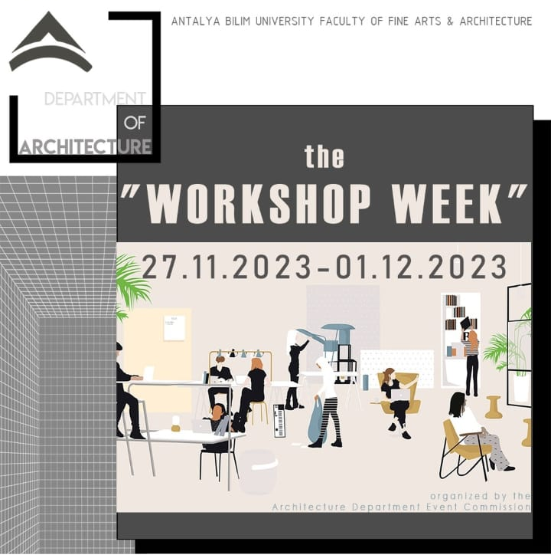
FARKLI ve İYİ UYGULAMA ÖRNEKLERİ
EĞİTİM-ÖĞRETİM ALANINDA
2023-2024 eğitim öğretim yılı için daha önce oluşturulan Danışma Kurulu ile müfredat yapılandırması, ders içerikleri ve staj imkanları hakkında toplantı gerçekleştirilmiştir.
2024-2025 eğitim öğretim yılı için Mimarlık Bölümü Danışma Kurulu üyeleri ile tekrar iletişime geçilerek yaz süresince ayrı bir çalışma yapılması planlanmaktadır.
Mimarlık Bölümü kapsamında tüm Mimarlık Bölümü öğrencilerinin katılımına açık ABU Döşemealtı kampüsünde ‘Atölye Haftası ’ düzenlenmiştir.

Slide 18
FARKLI VE İYİ UYGULAMA ÖRNEKLERİ
ARAŞTIRMA-GELİŞTİRME ALANINDA
Mimarlık Bölümü öğretim elemanlarından Dr. Öğr. Üyesi Esin Bölükbaş Dayı ve Öğr. Gör. Funda Alyanak Kaya tarafından TÜBİTAK 1002-B Acil Destek Modülü ile desteklenen «Afet Sonrası Sosyal Mekan Üretimine Yönel Tasarım Rehberi " tamamlandı.
Mimarlık Bölümü öğretim üyelerinden Prof. Dr. Salih OFLUOĞLU'nun danışmanlığını yürüttüğü "6 Şubat Kahramanmaraş Türkiye Depremi Sonrası Deprem Bölgesinde Yapılacak Yeni Konutların Enerji Etkin Cephe Tasarım Parametrelerine Göre Optimizasyonunu Sağlayacak Bir Model Önerisi" başlıklı 1001 - Özel Çağrılar (Deprem Bölgesi Üniversiteleri Özel Çağrısı - BİNBİRÇABA) projesi TÜBİTAK tarafından desteklenmeye hak kazanmıştır.
Mimarlık Bölümü, ARC 4012 Mimari Tasarım Stüdyosu VIII (Bitirme Projesi) dersi 2022-2023 Bahar Dönemi öğrencilerinin, endüstri mirası olan MKE Antalya Pil Fabrikası yerleşkesi üzerinde proje çalışmalarından derlenen, özgün ve yenilikçi bir eğitim yaklaşımı bir kitapçık olarak yayınlandı.

Slide 19
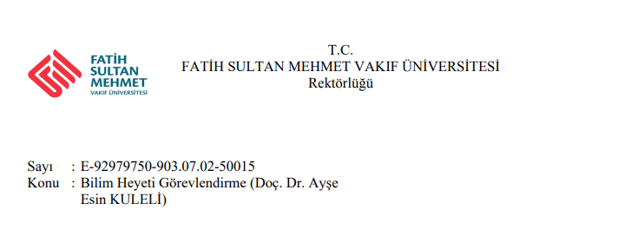
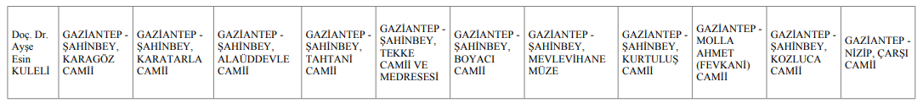
FARKLI VE İYİ UYGULAMA ÖRNEKLERİ
GİRİŞİMCİLİK ALANINDA
"Vakıf Kültür Varlıklarının Korunması ve Geliştirilmesi Alanında İşbirliği Protokolü "nün Danışmanlık ve Müşavirlik kapsamında 06.06.2023 tarihli Revize Protokoller kapsamında iş bazında danışmanlık hizmetlerini yerine getirmek üzere Doç Dr. Ayşe Esin Kuleli görevlendirilmiştir.

Slide 20
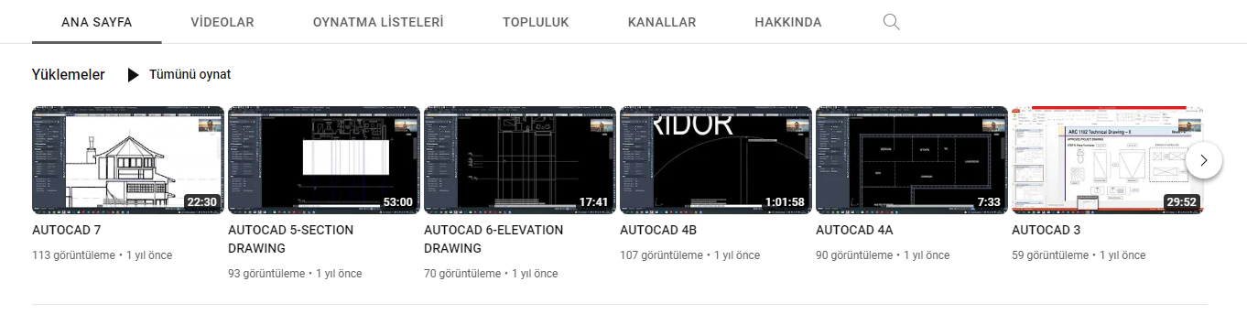
FARKLI VE İYİ UYGULAMA ÖRNEKLERİ
TOPLUMSAL KATKI
Belli dersler Youtube kanalında online şeklinde yükleyerek, herkesin bu içeriğe erişimini sağlıyoruz.

Slide 21
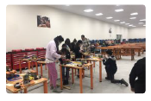
FARKLI VE İYİ UYGULAMA ÖRNEKLERİ
TOPLUMSAL KATKI
Batı Kalkınma Ajansı (BAKA) tarafından SOGEP kapsamında desteklenen “ANTALYA BİLİMPARK” tasarım atölyelerinde ilk öğretim öğrencilerine atölye çalışmaları verilmektedir.

Slide 22
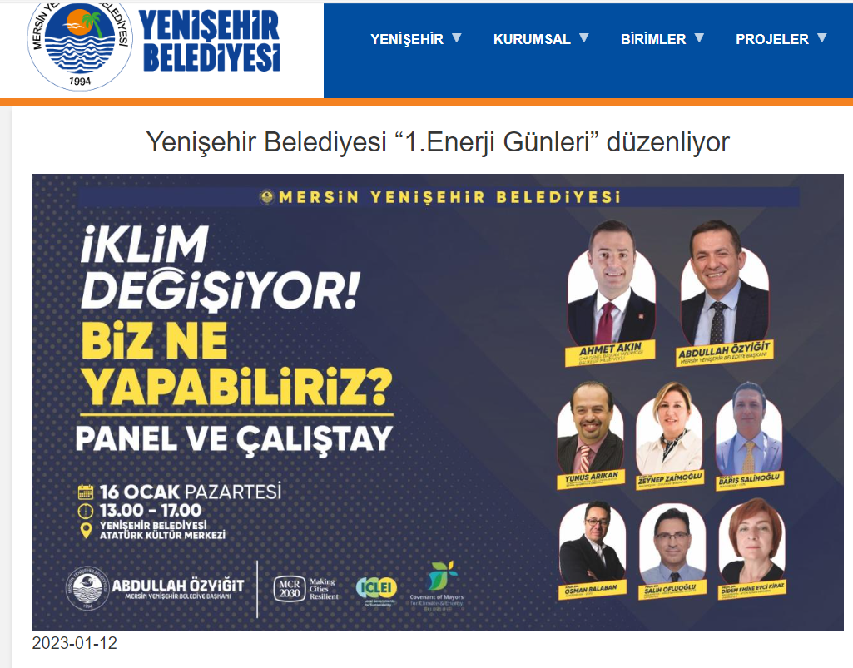
FARKLI VE İYİ UYGULAMA ÖRNEKLERİ
TOPLUMSAL KATKI
Mersin Yenişehir Belediyesi tarafından 16.01.2023’te düzenlenen 1. Enerji Günleri Panel ve Çalıştayı’nda ABU Mimarlık Bölümü Dekanı Prof. Dr. Salih Ofluoğlu yer almıştır.

Slide 23
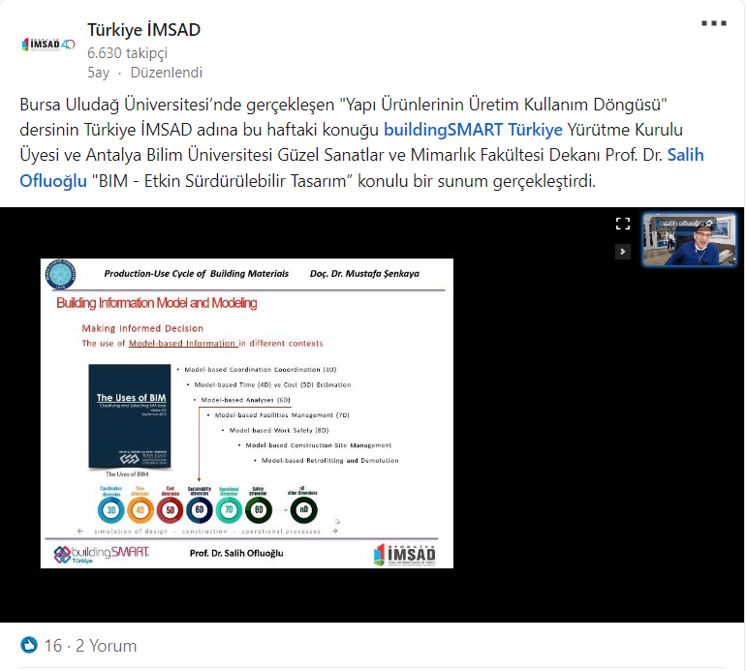
FARKLI VE İYİ UYGULAMA ÖRNEKLERİ
TOPLUMSAL KATKI
İMSAD’ın Sanayi ve Teknoloji Bakanlığı ile yaptığı işbirliği kapsamındaki Sektör Kampüste Programı çerçevesinde, 2023-2024 Güz Dönemi’nde Bursa Uludağ Üniversitesi Mimarlık ve Mühendislik Fakülteleri’nde açılan Yapı Ürünlerinin Üretim - Kullanım Döngüsü dersinde Prof. Dr. Salih Ofluoğlu tarafından “BIM-Yapı Bilgi Modellemesi” konusunda seminer verilmiştir.

Slide 24
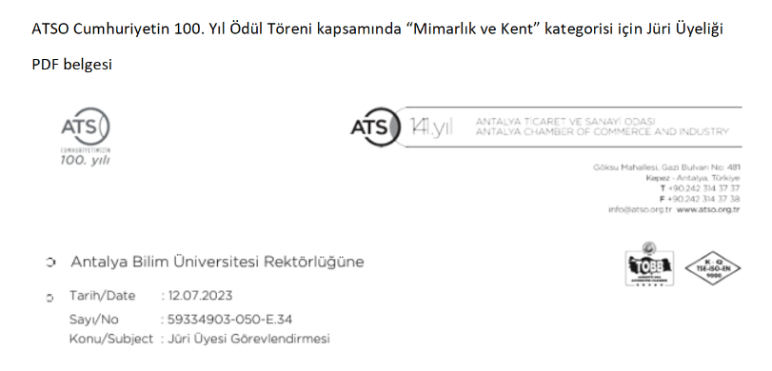
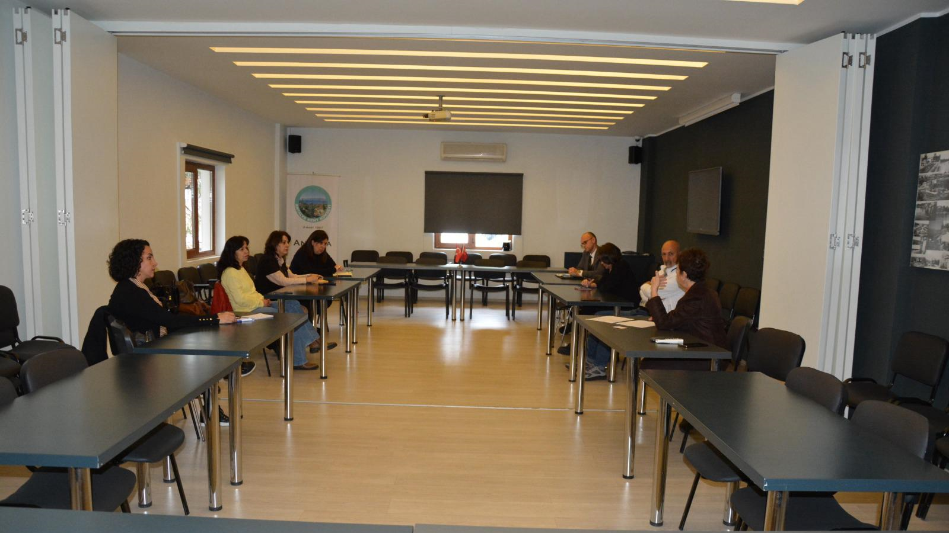
FARKLI VE İYİ UYGULAMA ÖRNEKLERİ
TOPLUMSAL KATKI
ATSO Cumhuriyetin 100. Yıl Ödül Töreni kapsamında “Mimarlık ve Kent” kategorisi için Güzel Sanatlar ve Mimarlık Fakültesi’nden Prof. Dr. Salih OFLUOĞLU’nun Jüri üyeliği yapmıştır. (12.07.2023)
Antalya Kent Konseyi Kültürel Miras Grubu Toplantısı (06.12.2023)’nda Doç Dr. Ayşe Esin Kuleli yer almıştır.

Slide 25
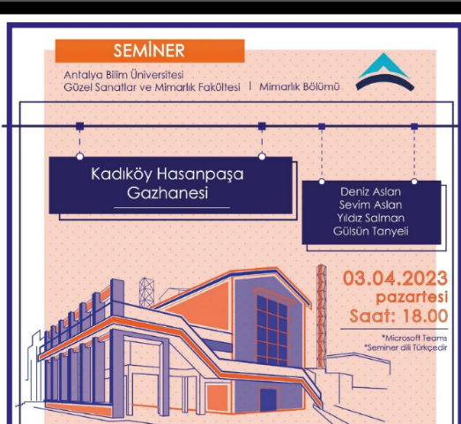
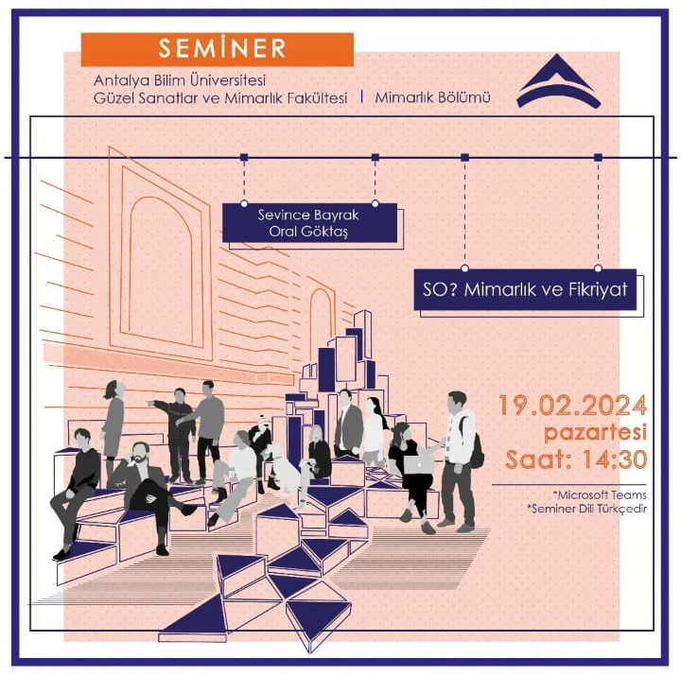
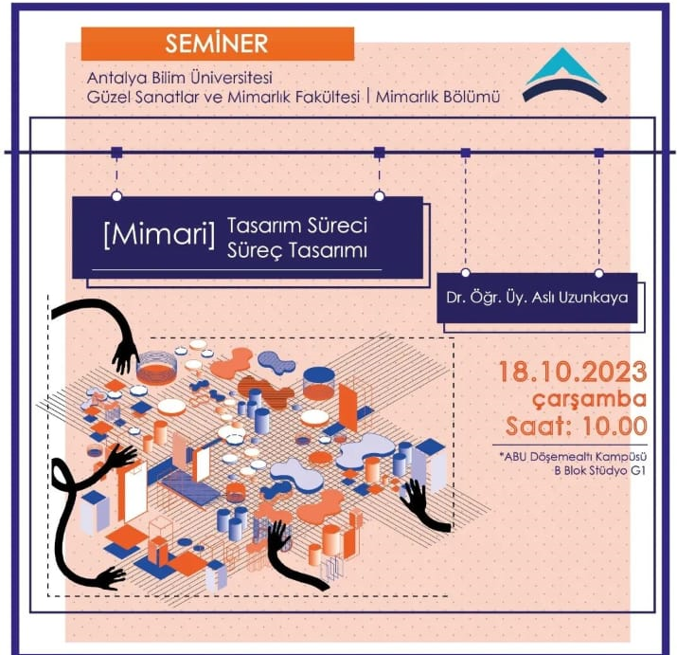
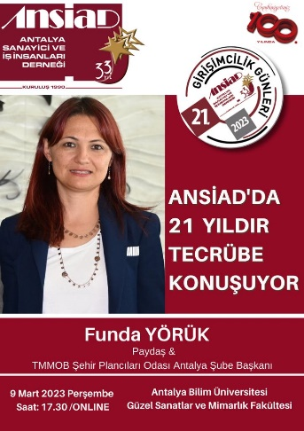
FARKLI VE İYİ UYGULAMA ÖRNEKLERİ
TOPLUMSAL KATKI
HERKESE AÇIK MİMARLIK BÖLÜMÜ SEMİNERLERİ
Mimari Tasarım VIII dersi kapsamında, Kadıköy Hasanpaşa Gazhanesi projesi müeifleri tarafından herkesin katılımına açık on-ne seminer düzenlenmiştir.
Mimarlık Bölümü Seminerleri kapsamında Sevince Bayrak ve Oral Göktaş tarafından So? Mimarlık ve Fikriyat isiml herkese açık online seminer düzenlenmiştir.
Döşemealtı kampüsünde ‘Tasarım Süreci ve Süreç Tasarımı’ başlıklı herkesin katılımına açık seminer düzenlenmiştir.
Ansiad ile katılımı herkese açık ‘Girişimcilik Günleri’ kapsamında 9 Mart 2923 tarihinde online söyleşi düzenlenmiştir.

Slide 26
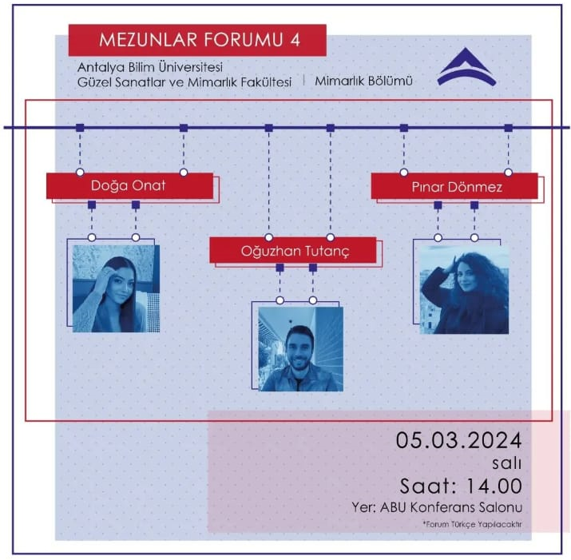
FARKLI VE İYİ UYGULAMA ÖRNEKLERİ
TOPLUMSAL KATKI
Mezunlar Forumu
Her yıl düzenlenen Mimarlık Bölümü Mezunlar Forumu 05.03.2024 tarihinde Konferans salonunda gerçekleşmiştir.

Slide 27
FARKLI VE İYİ UYGULAMA ÖRNEKLERİ
KURUMSALLAŞMA ALANINDA
Mimarlık Bölümü, eğitim ve öğretim alanında, paydaşları ile el alınan tüm süreçlerin takibini yapmakta ve iyileştirmeye yönelik aksiyonları planlamakta ve uygulamaktadır.
Bölümün için önce ulusal ve sonra uluslararası akreditasyon planlaması yapılmaktadır.

Slide 28

SÜREKLİ İYİLEŞTİRME ÖNERİLERİ
EĞİTİM ÖĞRETİM ALANINDA;
Mimarlık eğitiminde artan dijitalleşmenin gereksinimlerini karşılayacak şekilde bilgisayar ve dijital üretim laboratuvarının oluşturulması
Bölüm için ulusal akreditasyon alınması için planlama yapılması
Mimarlık yüksek lisans programının devamı olarak mimarlık doktora programının açılması
Fakülte öğrencileri tarafından yapılan projeler, maketler vb. çalışmaların sergileneceği sergi alanı sağlanması
Artan öğretim üyesi sayısına bağlı olarak yeni ofis mekanları sağlanması

